Slide 1
Наши прадеды и прабабушки - участники Великой Отечественной войны и труженики тыла
77-летию Великой Победы посвящается
Рассказывают правнуки, ученики Новоалександровской школы-сада имени Героя Советского Союза Медноногова Вячеслава Александровича.
Подготовила Санникова Р.А., руководитель музея, отличник народного просвещения.

Slide 2
Все дальше и дальше от нас Великая Отечественная война. Ветераны уходят на вечный покой, унося с собой воспоминания о своих подвигах. Каждый из них внес свой вклад в Победу над врагом. И мы, как потомки ветеранов Великой Отечественной войны, обязаны знать их подвиги и рассказать всем о наших прадедах и прабабушках-героях.

Slide 3
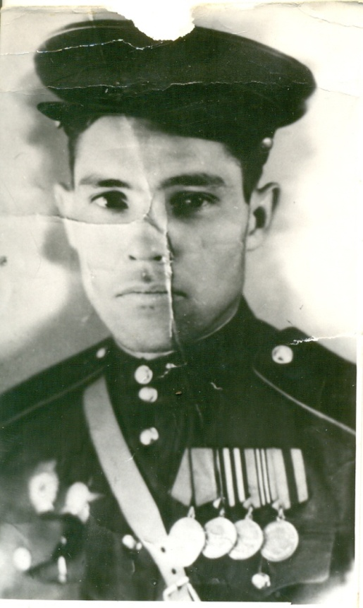
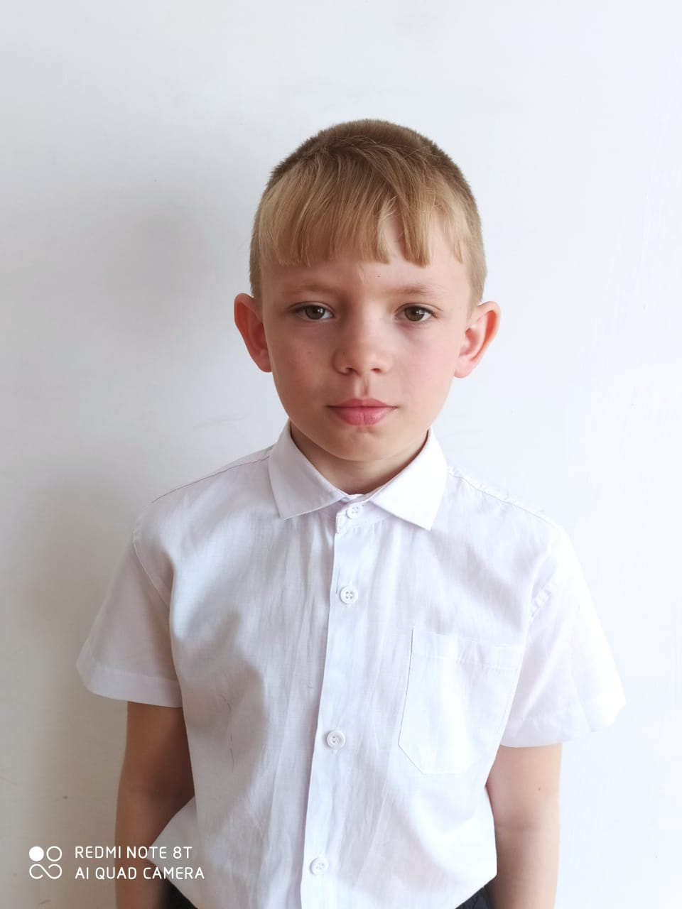
Рассказывает Семенычев Дима,
3 класс
Юсупов Минахтам Хафисович

Slide 4
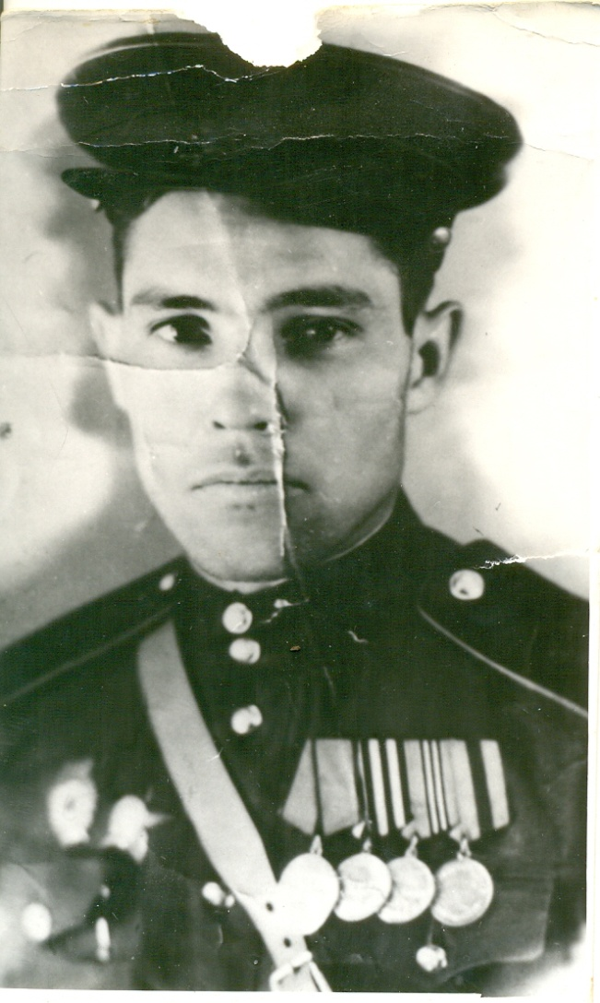

Рассказывает Семенычев Дима,
3 класс
Мой прадед Юсупов Минахтам Хафисович был призван в Красную Армию 25 февраля 1943 года, ему было всего 17 лет.
В действующую армию он попал 4 марта 1944 года и воевал до 9 мая 1945 года.

Slide 5
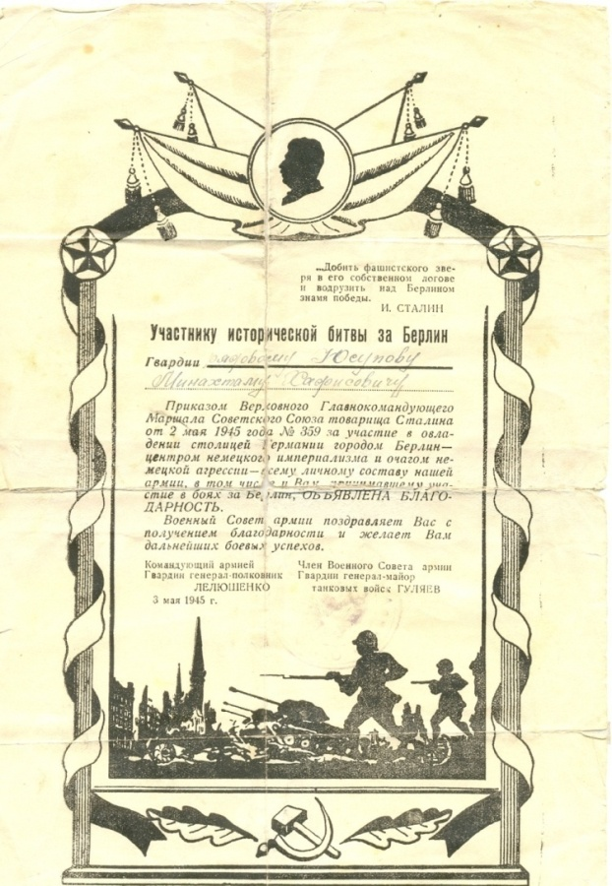
Грамоту «Участнику исторической битвы за Берлин» подписал И.В.Сталин.
Мой прадед был разведчиком. Разведчики скрытно проникали на территорию врага, добывали ценные сведения о фашистах, брали «языка», немецкого офицера, от которого узнавали планы фашистов, их численность, вооружение.
Прадед освобождал от фашистов Украину, Германию, участвовал во взятии Берлина, столицы Германии, и освобождении Праги, столицы Чехословакии.

Slide 6
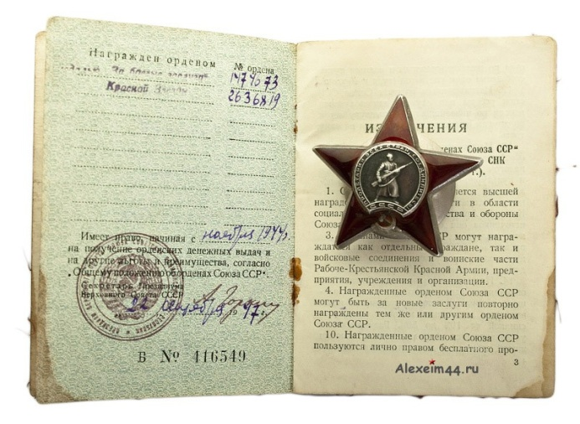
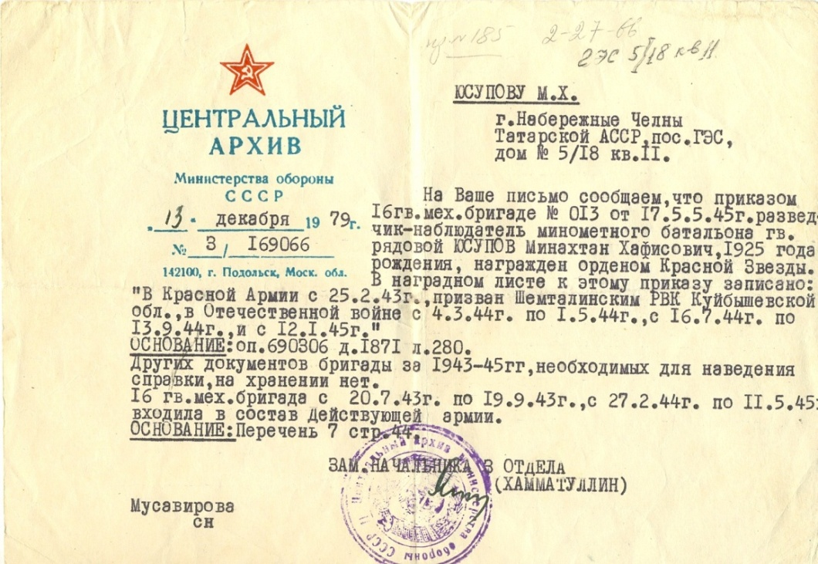
Награды моего прадеда
За мужество и отвагу разведчик-наблюдатель Юсупов Минахтам Хафисович награжден орденом Красной Звезды и медалью «За отвагу».

Slide 7
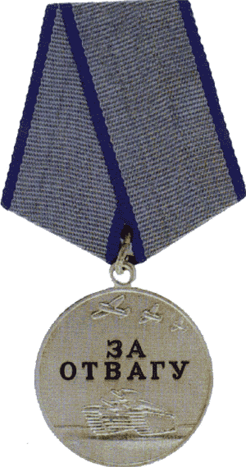
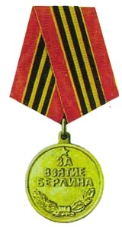
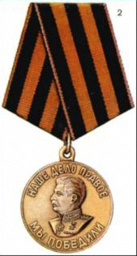

Медали прадеда
Медаль
«За взятие Берлина»
Медаль «За победу над Германией
в Великой Отечественной войне 1941-1945 гг.»
Медаль
«За освобождение
Праги»
Медаль
«За отвагу»
Я горжусь своим прадедом и беру с него пример!

Slide 8
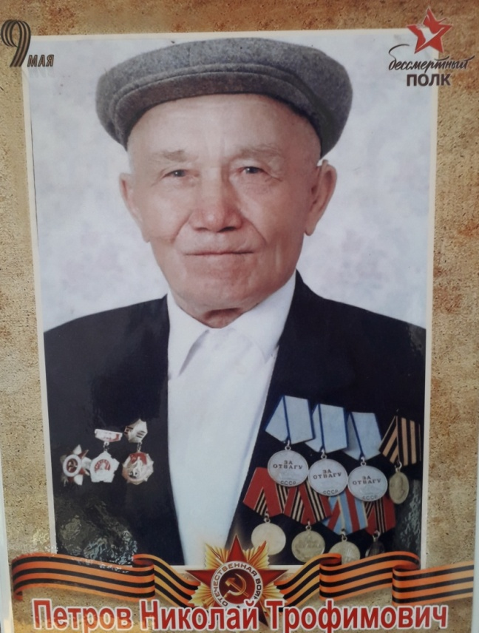
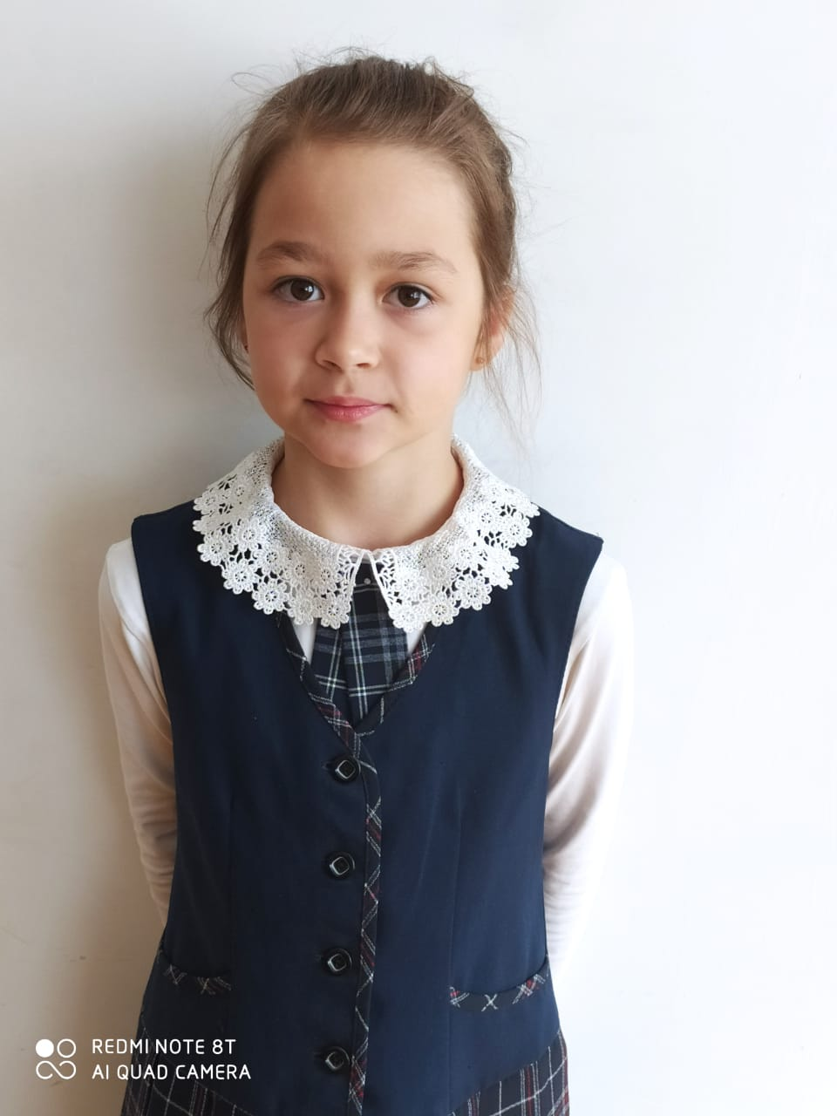
Рассказывает Петрова Кира,
2 класс
Петров Николай Трофимович

Slide 9
Рассказывает Петрова Кира, 2 класс
мой прадед Петров Николай Трофимович родился в 1926 году в селе Солонцы Алексеевского района Татарии. В 1944 году отправился защищать Родину. Ему тогда еще не было и 18-ти лет. Он стал танкистом.

Slide 10
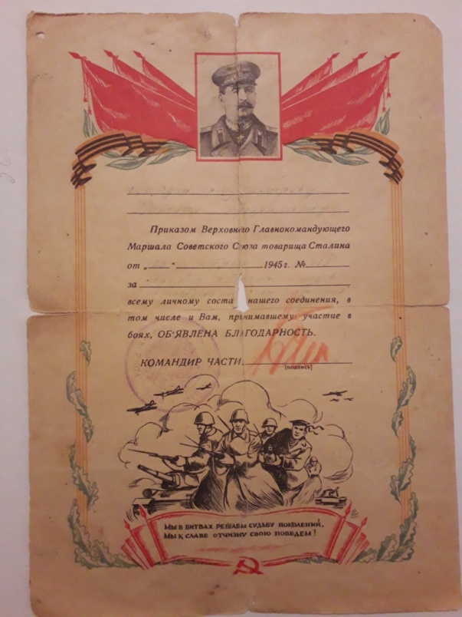
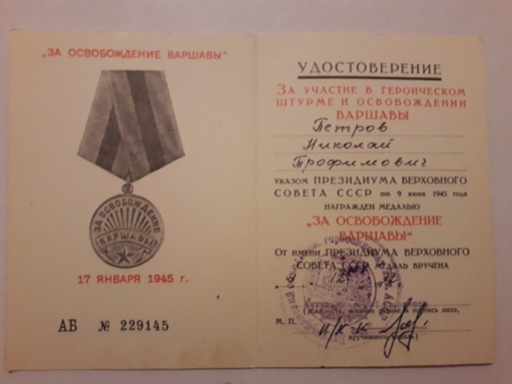
Мой прадед освобождал Польшу и её столицу Варшаву.
Грамота и медаль «За освобождение Варшавы»

Slide 11
Мой прадед награжден тремя медалями «За отвагу» за взятие Берлина, столицы Германии.
Первую медаль «За отвагу» мой прадед получил на подступах к Берлину. Он ворвался в траншею противника и гранатами уничтожил расчет пулемета противника. В этом бою был ранен и отправлен в медсанбат. Но через 10 дней прадед вновь вернулся в строй.
Вторую медаль «За отвагу» мой прадед получил 25 апреля 1945 года в уличном бою, несмотря на сильный огонь противника незаметно приблизился и забросал гранатами пулеметную точку противника.

Slide 12
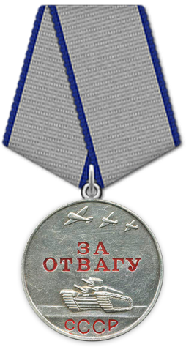
Третий свой подвиг мой 18-летний прадед совершил уже на следующий день!!!
Медалью «За отвагу»
«…красноармейца Петрова Николая Трофимовича наградить за то, что он в уличном бою города Берлина 26 апреля 1945 года при атаке укрепленного дома, ворвавшись в подвал, гранатами уничтожил 5 немецких солдат.
В этом бою был ранен»
Я горжусь своим прадедом и беру с него пример!

Slide 13
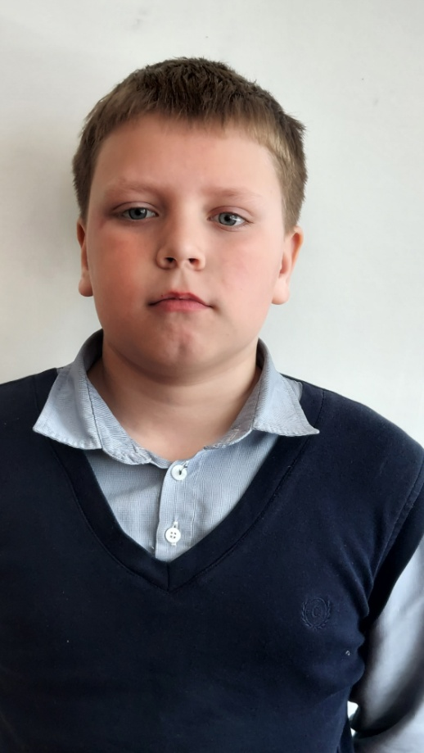
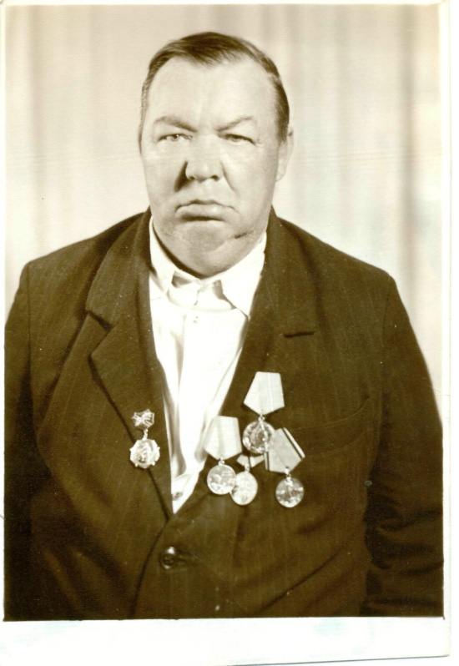
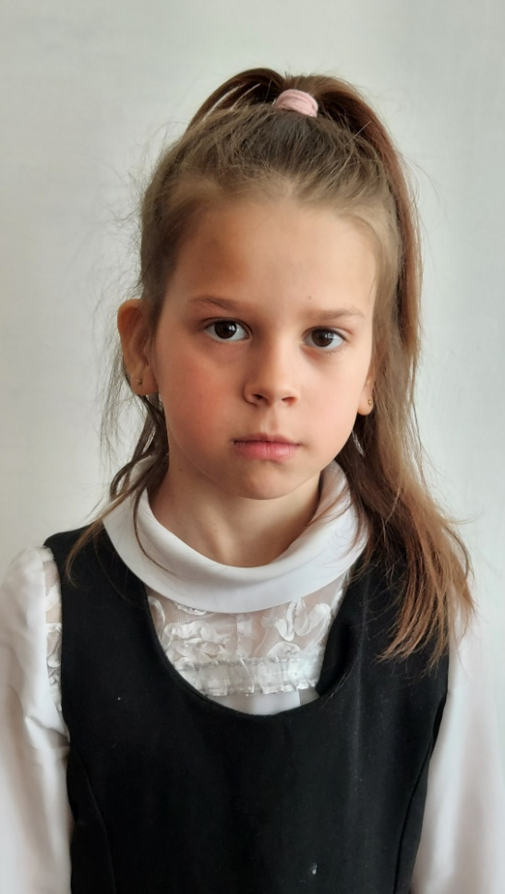
Рассказывают Шипиловы Игорь и Кристина,
2 класс
Долотов Иван
Константинович

Slide 14
Рассказывают Шипиловы Игорь и Кристина,
2 класс
Наш прадед Долотов Иван
Константинович родился
в 1923 году в деревне Старая Казанка. Мобилизован на фронт в 1941 году, был ранен. Воевал в кавалерии. Вернулся домой в 1942 году. Работал пчеловодом в колхозе «Казанка». Умер в 1983 году. Награжден медалью «За победу над Германией».
Мы гордимся своим прадедом и берем
с него пример!

Slide 15
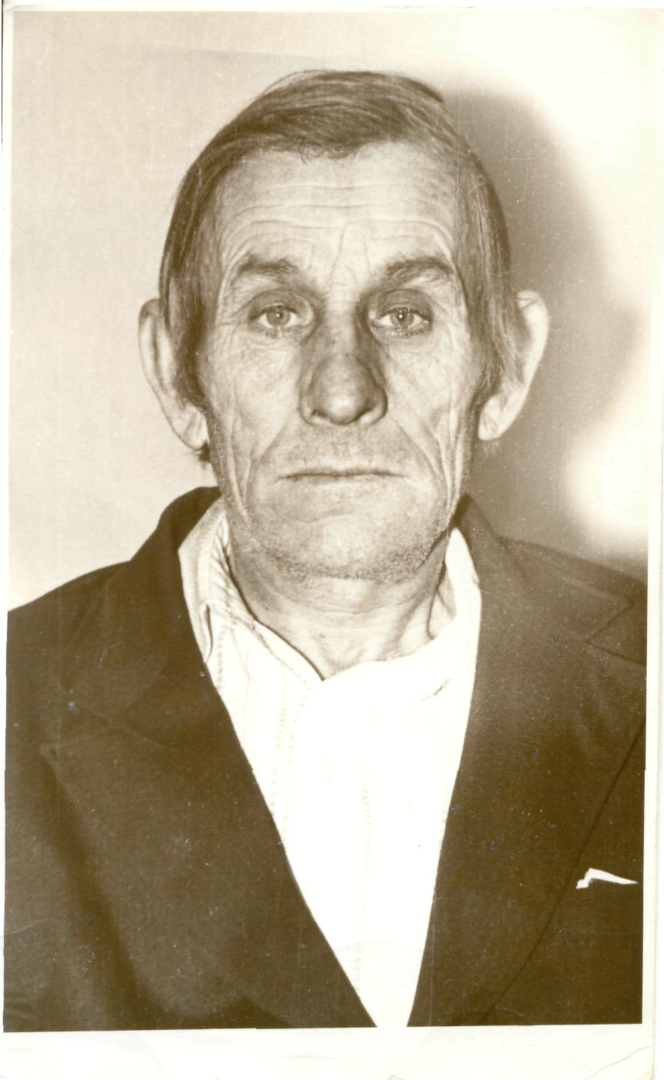
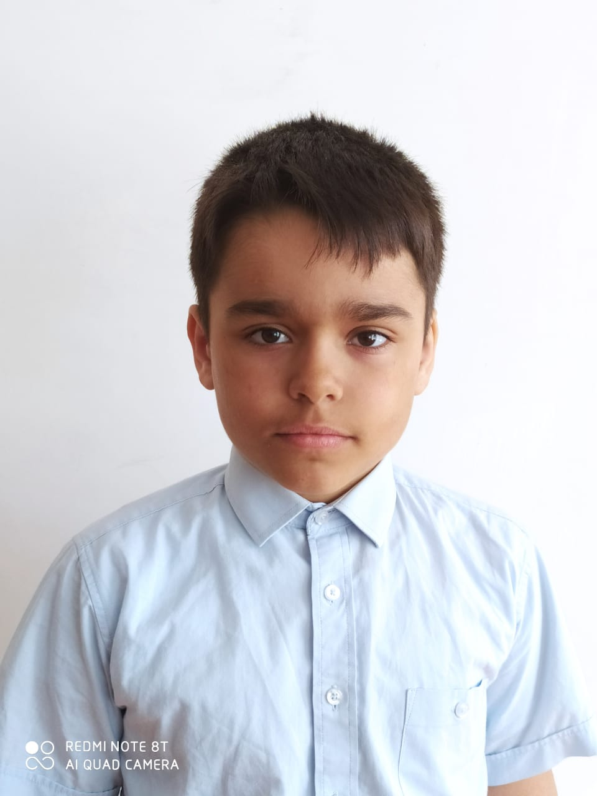
Рассказывает Семенычев Саша,
3 класс
Колесников
Кузьма Андреанович

Slide 16
Рассказывает Семенычев Саша,
3 класс
Мой прадед Колесников
Кузьма Андреанович родился
в 1920 году в селе Крым Сарай Бавлинского района. На фронт ушёл в 1941 году. Был стрелком. В бою его ранило в ногу. В 1942 году вернулся домой. Хромал. Пас деревенское стадо. Умер в 1994 году.
Награждён медалью «За победу над Германией».
Я сейчас живу в его доме с бабушкой Полиной.
Я горжусь своим прадедом и беру с него пример!

Slide 17
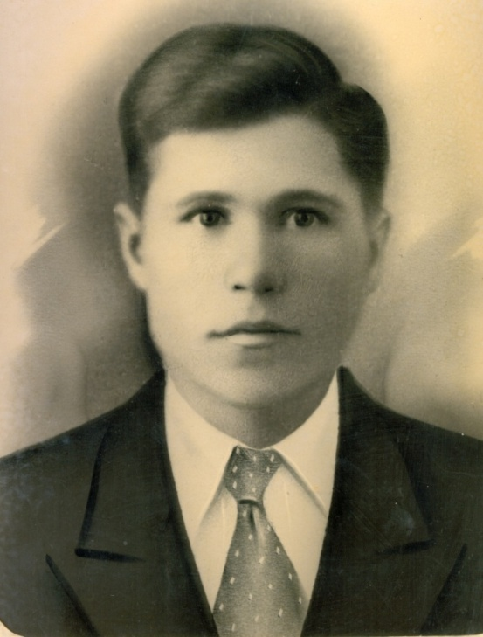
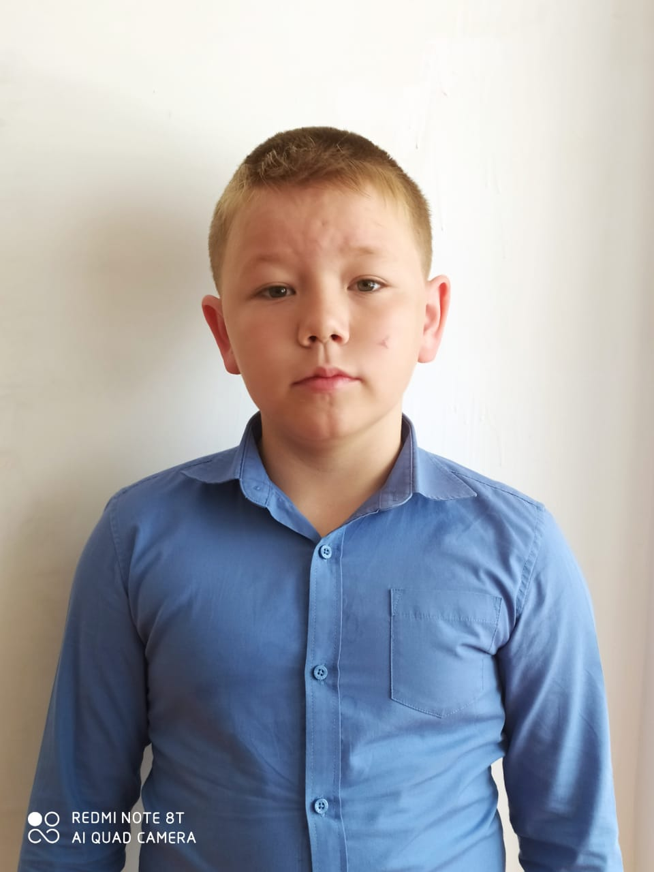
Рассказывает Антонов Арсений, 3 класс
Антонов
Петр Павлович

Slide 18
Рассказывает Антонов Арсений, 3 класс
Мой прадед Антонов Петр Павлович родился в 1910 году в деревне Казанка. Когда началась война, он работал председателем колхоза имени Буденного. На фронт ушел вместе с братом Михаилом на другой день войны, 23 июня 1941 года. Пропал без вести.
Он отдал свою жизнь, защищая нашу Родину, пал смертью храбрых.
Я горжусь своим прадедом и беру с него пример!

Slide 19
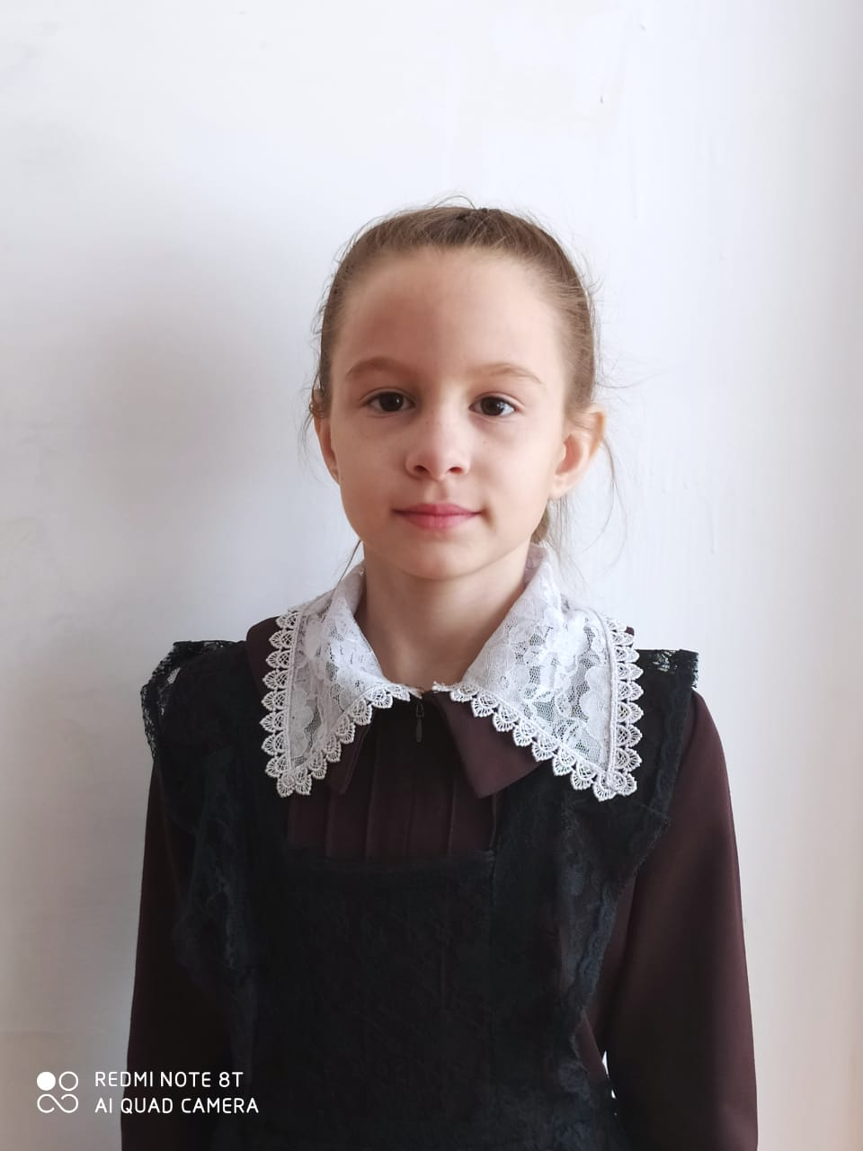
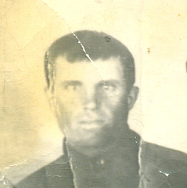
Рассказывает Троц Саша, ученица 3 класса
Троц
Алексей Федорович

Slide 20
Рассказывает Троц Саша, ученица 3 класса
Работал трактористом. Ушел на фронт в 1941 году. Воевал в 72 стрелковой дивизии, в 14 стрелковом полку. Ефрейтор. Погиб 15 марта 1944 года. Похоронен в Эстонии, на хуторе Хунтауху.
Он отдал свою жизнь, защищая нашу Родину,
пал смертью храбрых.
Я горжусь своим прадедом и беру с него пример!
Мой прадед Троц
Алексей Федорович
родился в 1908 году
в деревне Новая
Александровка.

Slide 21
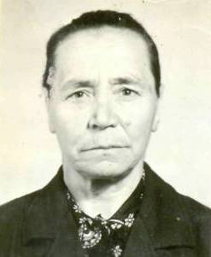
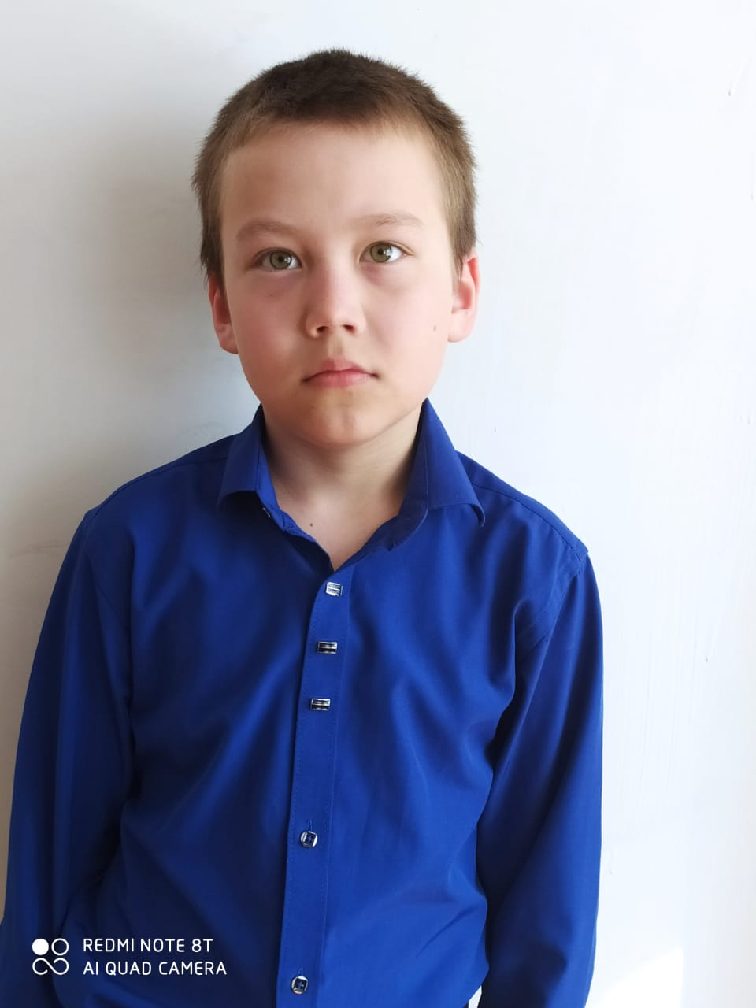
Рассказывает Котельников Виталий, 3 класс

Slide 22
Рассказывает Котельников Виталий, 3 класс
Моя прабабушка Черникова Мария Семеновна родилась в 1929 году. Когда началась война, ей было 12 лет.
Отец ушел воевать с фашистами и пропал без вести. Было голодно, не было одежды. Приходилось много работать дома, в огороде и в колхозе. Все мужики ушли на фронт, вместо них трудились женщины и дети.

Slide 23
Девочке-подростку приходилось самой запрягать лошадь, пахать поле, возить грузы, возила зерно в больших мешках на элеватор. Тогда сами не ели досыта – все отправляли на фронт. По вечерам вязали носки, варежки, посылали их бойцам на передовую.
За работу в колхозе во время войны моя прабабушка Мария удостоена медали «За доблестный труд во время Великой Отечественной войны», она труженик тыла.

Slide 24
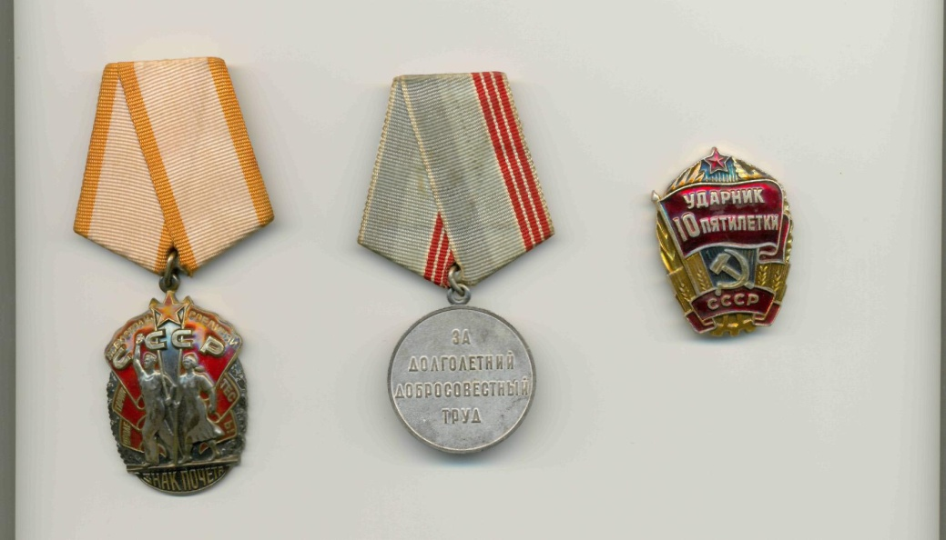
Награды моей бабушки
Черникова Мария Семеновна всю жизнь продолжала добросовестно трудиться. Она работала телятницей колхоза «Казанка» за высокую сохранность телят в 1980 году награждена медалью «За трудовую доблесть», а в 1986 году – орденом «Знак почета».
Я горжусь своей прабабушкой и беру с нее пример!

Slide 25
Мы, ученики Новоалександровской школы имени Героя Советского Союза В.А. Медноногова, клянёмся помнить подвиги наших прадедов и прабабушек и расти достойными гражданами нашей Родины.
Клянёмся!
Клянёмся!
Клянёмся!

